Slide 1
Профильное обучение. Инженерные классы
Коровина Ю.В.,
главный специалист отдела общего образования КОиН
Новокузнецк, 2022

Slide 2
Нормативная документация
Федеральный проект «Кадры для цифровой экономики»
Концепция профильного обучения на старшей ступени общего образования, утверждена приказом Минобразования России от 18.07.2002 N 2783
Письмо Минобрнауки РФ от 04.03.2010 N 03-412 "О методических рекомендациях по вопросам организации профильного обучения»

Slide 3
Задачи инженерных классов
Повысить уровень знаний по предметам
Развить «надпрофессиональные» навыки: умение работать в команде, навыки публичных выступлений;
Успешно сдать ГИА, поступить в учреждения СПО и ВПО Кузбасса

Slide 4
Задачи инженерных классов
Повысить компетентность педагогов ОО
Организовать социальное партнерство с техникумами и вузами
Информирование родителей, организация совместной работы с обучающимися и педагогами

Slide 5
Опыт реализации инженерных классов
Система внеурочных занятий, программ дополнительного обучения
углубленное изучение предметов: математики, информатики и ИКТ, технологии, физики, черчения.

Slide 6
Опыт реализации инженерных классов
Система внеурочных занятий, программ дополнительного обучения
Обучение ведется с использованием метода проектов.
Привлекаются преподаватели вузов, техникумов, дополнительного образования

Slide 7
Опыт реализации инженерных классов
Предметные декады в ОО
начальная школа: Cuboro, шахматы, информатика, робототехника, курс «Город мастеров»;
среднее звено: наглядная геометрия, астрофизика;
в старших классах: экономика и предпринимательство ( бизнес-инкубатор), черчение, инженерная графика, программирование, подготовка к олимпиадам.

Slide 8
Опыт реализации инженерных классов
Участие в олимпиадах, конкурсах инженерной направленности, фестивалях, интеллектуальных играх, конференциях и т.д.

Slide 9
Опыт реализации инженерных классов
Привлечение родителей
«Поддержка пришла от родителей учеников и родственников учителей. Муж коллеги организовал и провёл две морские инженерные школы, сын другого учителя взялся руководить инженерными проектами, дедушка ученицы нашёл заинтересованных людей в университете и помог выстроить общую концепцию»

Slide 10
Организация инженерных каникул, октябрь 2022
Предложения от техникумов
Попов О.Ю., Воловина О.В. МБУ ДО «Меридиан» Опыт проведения инженерных каникул
Васильев А.А МБ НОУ «Лицей №111» Подготовка к ВсОШ, мастер-классы
Кондратенко Л. Н. МАОУ ДПО «ИПК» Технологии и темы для разработки мастер-классов в ОО

Slide 11
Предложения по организации инженерных каникул 2022
Сотрудничество с центрами профориентации техникумов
ГПОУ «Новокузнецкий металлургический техникум»
ГПОУ «Профессиональный колледж»

Slide 12
Предложения по организации инженерных каникул от ГПОУ «Профессиональный колледж
Контактное лицо:
Кольчуманова Юлия Михайловна,
р.т. 8 913 418 41 47
МАСТЕР-КЛАССЫ
31.10.2022 Техническое обслуживание и ремонт двигателей, систем и агрегатов автомобилей
01.11.2022 Сетевое и системное администрирование
02.11.2022 Программист
04.11.2022 Разработчик веб и мультимедийных приложений

Slide 13
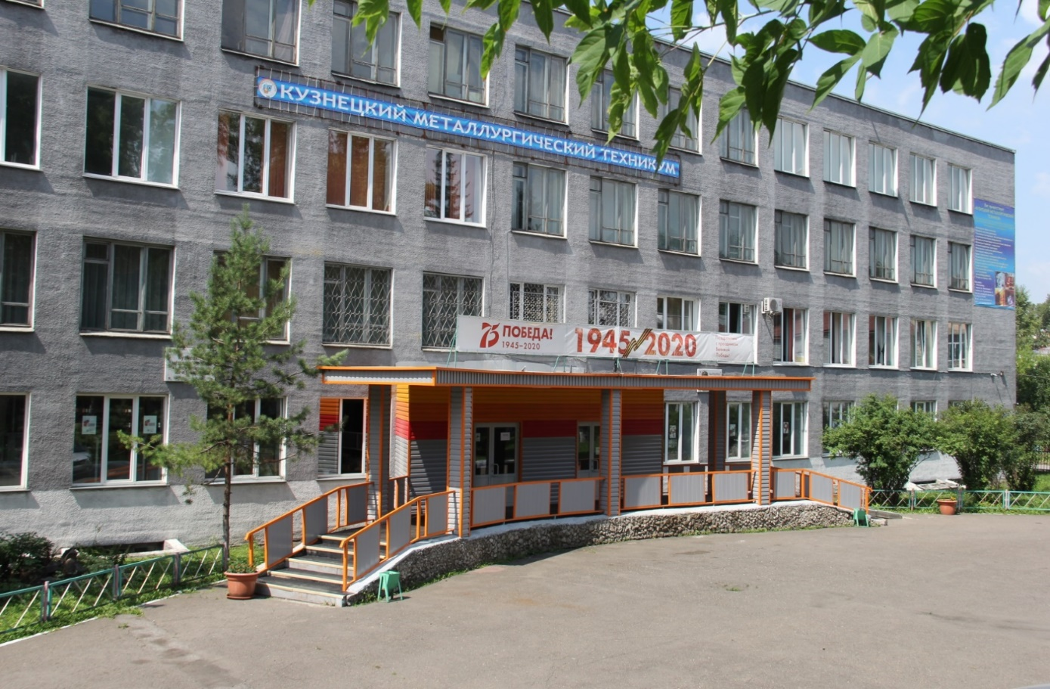
Государственное профессиональное образовательное учреждение
«Кузнецкий металлургический техникум»
имени Бардина Ивана Павловича
ПРОВЕДЁМ КАНИКУЛЫ
С ПОЛЬЗОЙ
Мероприятия:
Лекция: «Металлург-профессия будущего»
Мастер-классы:
«Робототехника»
«Сварщик»,
«Токарь»,
«Электромонтер»
Места проведения мероприятий:
г. Новокузнецк, проезд Коммунаров, 1
г. Новокузнецк, ул. Рудокопровая,
Контактное лицо: Соколов Сергей Валерьевич
Телефон: 8-961-703-2992
Новокузнецк, 2022

Slide 14
Спасибо за внимание!

